Slide 1
Искусство как духовный опыт человечества
Мастер- класс учителя МАОУ СОШ №2 п. Новоорск
Степановой Юлии Александровны

Slide 2
Задачи
Рассмотреть методику преподавания курса «Искусство» в ОУ
Познакомить с приёмами и методами работы на уроке
Поделиться опытом работы в данной области

Slide 3
Методологическая основа предмета
«Культурология» А. И. Арнольдов, М.М. Бахтин
«Психология художественного творчества»
Л. С. Выготский. В.Г. Ражников
«Развивающее обучение» В. В. Давыдов.
Д.Б. Эльконин
«Музыка» Д.Б. Кабалевский
«ИЗО» Б. М. Неменский

Slide 4
Литературный эпиграф к уроку
«Все виды искусства служат главному искусству- искусству жить на Земле»
Бертольд Брехт
Немецкий писатель

Slide 5
Модель выпускника
Базовый уровень
Выпускник научится
Повышенный уровень
Выпускник получит возможность научиться

Slide 6
Цель предмета «Искусство»: Раскрытие возможностей в формировании основ художественной культуры школьника как неотъемлемой части его общей духовной культуры.

Slide 7
Педагогический приём
« Закончи фразу»
ИСКУССТВО –ЭТО…

Slide 8
Постановка цели детьми, как одно из требований ФГОС

Slide 9
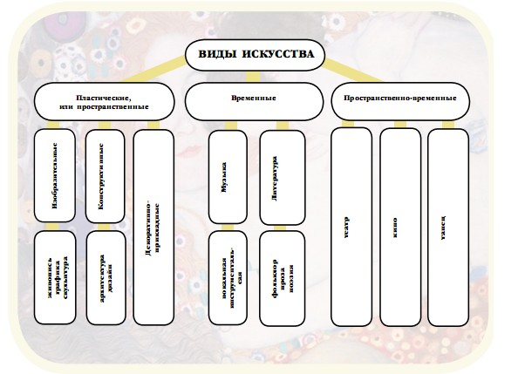
Использование кластера, как приёма технологии критического мышления.

Slide 10
Интеграция
Интегра́ция
(от лат. integratio «соединение») — процесс объединения частей в целое (википедия)
Я

Slide 11
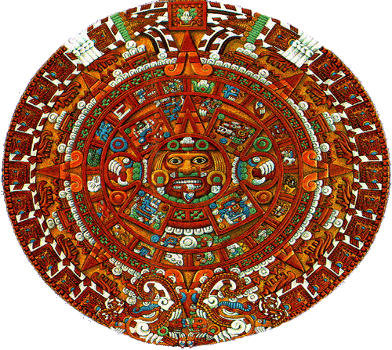
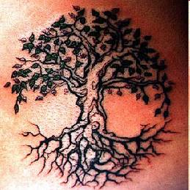
Символы в жизни и искусстве
Центральные символы-образы любой культуры — солнце, дерево, дорога. Люди верили, что они наделены священными силами, и почитали их.
Солнце дает свет и тепло
и является символом жизни.
Дерево растет,
а теряя листву, обретает ее вновь и вновь,
т. е. как бы умирает и воскресает.
Поэтому, в соответствии с древними религиозными верованиями,
дерево - символ Вселенной.

Slide 12
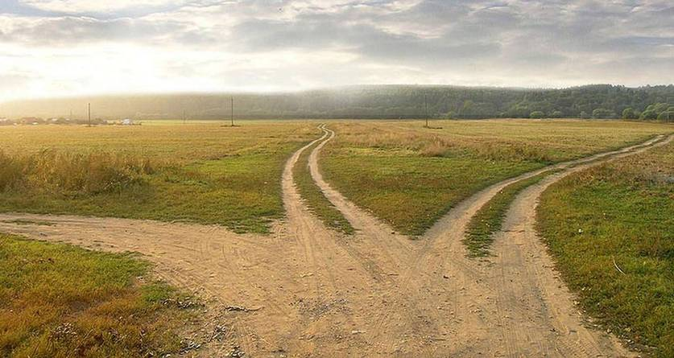

Для русского человека особое значение имеет образ-символ дороги. Жизнь человека уподоблялась дороге, которую должен был пройти каждый.

Slide 13
Взаимосвязь с жизнью
Когда в своей жизни мы встречаемся с проблемой выбора пути?

Slide 14
Работа в группах
литература
живопись
музыка

Slide 15
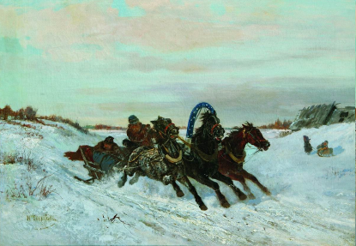
Образ дороги воплощен в творчестве композиторов: М. Глинки, П. Чайковского,
С. Танеева, С. Рахманинова, Г. Свиридова; художников: И. Билибина, В. Васнецова, И. Левитана, Н. Рериха;
поэтов и писателей: А. Пушкина, М. Лермонтова,
Н. Гоголя и многих, многих других.
По дороге зимней, скучной
Тройка борзая бежит,
Колокольчик однозвучный
Утомительно гремит.
А.Пушкин

Slide 16
Образ зимней дороги в одном из видов искусства живопись, литература, музыка.

Slide 17
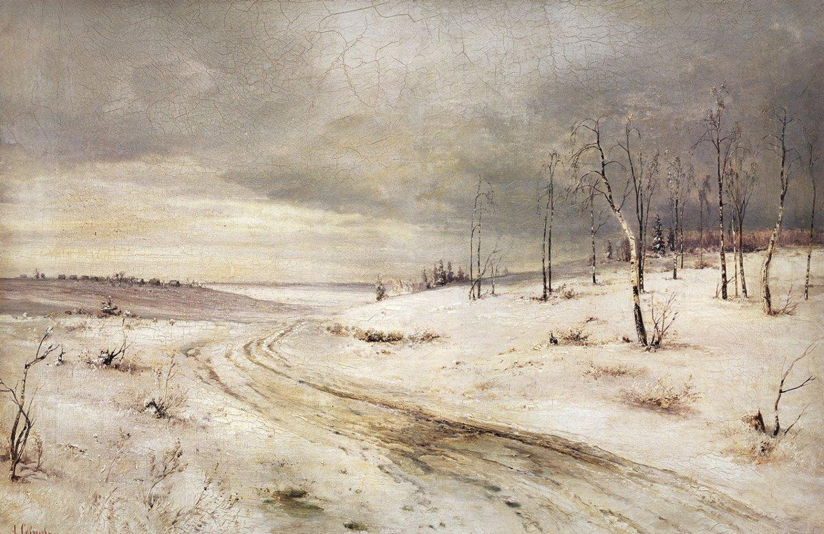

Slide 18
Раскадровка , как приём
Учебные навыки
Развитие зрительной памяти
Развитие ассоциативного и образного мышления
Сопричастность к образу.

Slide 19
Стихотворение А. С. Пушкина
«Зимняя дорога»
Сквозь волнистые туманы
Пробирается луна,
На печальные поляны
Льет печально свет она.
По дороге зимней, скучной
Тройка борзая бежит,
Колокольчик однозвучный
Утомительно гремит.
Что-то слышится родное
В долгих песнях ямщика:
То разгулье удалое,
То сердечная тоска......
Ни огня, ни черной хаты,
Глушь и снег....
На встречу мне
Только версты полосаты
Попадаются одне...

Slide 20
Смысловое чтение
Анализ литературного текста
Какая картина видится вам? Какие предстают образы?
Какое настроение она вам навевает?
В каких произведениях ещё встречается образ дороги?

Slide 21
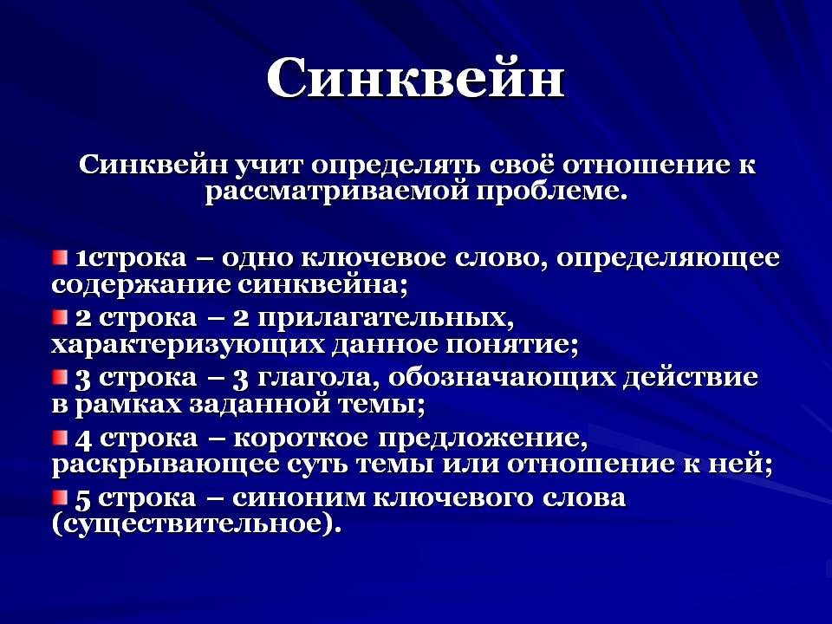
Использование синквейна , как приёма технологии критического мышления.

Slide 22
Пример синквейна
Дорога
Зимняя, долгая
Убегает, утомляет, не кончается.
«как ты мне трудна»
Движение.

Slide 23
Повышенный уровень
Даймонд – это особая форма выполнения творческой работы. Даймонд состоит из 7 строк. Два существительных (первая и последняя строки) выражают два противоположных понятия. Вторая строка – два прилагательных или причастия, раскрывающих признаки первого существительного. Следующая строка – три глагола или деепричастия, которые выражают действие. Центральная четвертая строка состоит из четырех слов, причем два из них характеризуют первое существительное, а два – контрастное ему понятие, завершающее даймонд. Остальные строки являются зеркальным отражением третьей и второй строк, только эти характеристики уже раскрывают существительное в последней строке.
Хокку- трёхстишие( японский жанр)
Пример
Зимняя дорога бесконечна.
Ветер, снег, луна.
На душе беспокойство.

Slide 24
Слушание музыкального фрагмента
Анализ средств музыкальной выразительности
Использование словаря эмоциональных терминов В.Г.Ражникова
Георгий Свиридов - Зимняя дорога.mp4

Slide 25
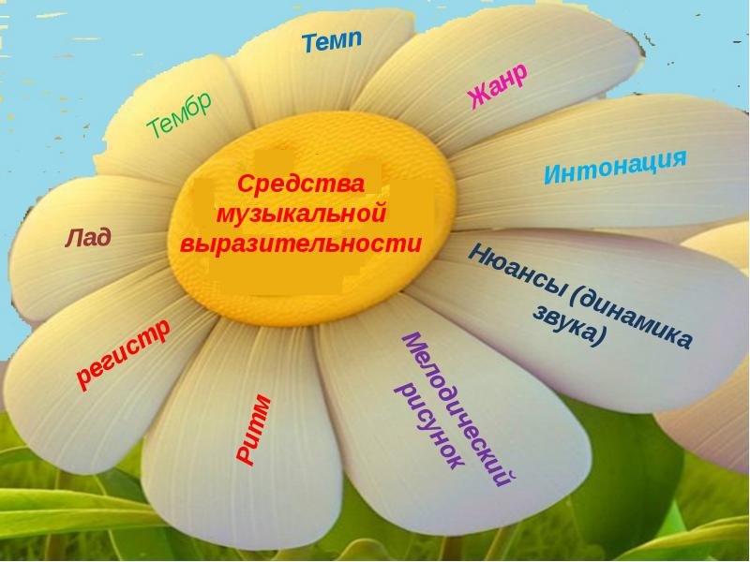
Составить таблицу

Slide 26
В чём заключается синтез искусств?
Развитие общих художественных способностей
Исследование специфики воплощения художественного образа в различных видах искусства и формах.
Понимание языка выразительности разных видов искусств, их значение и взаимосвязь

Slide 27
Какое произведение вам ближе?
Эмоциональное отношение к какому либо виду искусства

Slide 28
Проверочный тест
(закрепление новых знаний)
1. Что такое искусство?
А) часть духовной культуры человечества
Б) исторический стиль
В) народное творчество
2. Согласны ли вы, что все виды искусства имеют общий язык?
А) да Б) нет
3. К какому виду искусства относится музыка?
А) к пластическому
Б) к временному
В) к пространственному
4. Чем является символ в искусстве?
А) внешним признаком
Б) знаком
В) художественным образом
5. Какие символы-образы являются центральными в любой культуре?
А) семья, солнце, дорога
Б) дорога, луна, солнце
В) солнце, дерево, дорога
6. Назови авторов произведений с образом-символом дороги:
Композиторы Поэты Художники
7. Назови известные тебе песни о дороге

Slide 29
Домашнее задание
ХТЗ-художественно- творческое задание
Использование ИКТ
Проектная деятельность
Сообщение
базовый и повышенный уровень
ученик научится и
получит возможность научиться

Slide 30
Накопительная оценка
Внешняя оценка
+
Внутренняя оценка

Slide 31
РЕФЛЕКСИЯ
Обоснование собственной точки зрения

Slide 32


КОРЕНЬ- цель и смысл вашей жизни .
СТВОЛ- ваше представление о себе.
ВЕТВИ- качества, которые вы хотели бы иметь, ваши мечты, желания.
ПЛОДЫ- качества, которые вы уже имеете.
КАКОВЫ НАШИ ЦЕЛИ В ЖИЗНИ- ТАКОВЫ ЕЕ ПЛОДЫ

